Slide 1
Оцінка впливу існуючих систем охолодження атомних реакторів на екологічну безпеку України в умовах кліматичних змін.
Волошкіна О.С., Кордуба І.Б., Жукова О.Г., Цибитовський С.Ю.
Київський національний університет будівництва і архітектури
https://www.unian.ua/economics/energetics/shcho-bude-yakshcho-vibuhne-zaporizka-aes-naukovec-rozkazav-pro-naslidki-u-razi-avariji-v-energodari-novini-sogodni-11934822

Slide 2
Одним із основних негативних факторів впливу на основні життєво необхідні при функціонуванні АЕС та фактором зниження енергетичної ефективності системи відмічається теплове забруднення. При к.п.д. сучасних АЕС який дорівнює 33–35%, близько 65% теплової енергії потрапляє в навколишнє середовище.
В данній роботі автори ставили за мету дослідити ефективність роботи АЕС України в залежності від температури води водойми-охолоджувача умовах кліматичних змін.
На даний час вчені світу, грунтуючись на результатах попередніх досліджень щодо безпеки аварій після аварії на Фукусімі присвячують багато робіт нормам і правилам безпеки, що пов’язані з надійністю систем охолодження та стратегіям управління охолодженням активної зони та захисної оболонки у реакторів різних конструкцій
Більш високу ефективність в технологічному процесі можна досягти, якщо температура води, яка підходить є більш низькою.

Slide 3
Ядерні реактори, що на цей час працюють на АЕС на території країни потребують велику кількість води для охолодження і генерації електроенергії. Електростанції з градирнями відбирають в середньому 75 літрів води на хвилину з водних об’єктів. Реактори без градирень відбирають до 1,9 мільйонів літрів на хвилину. Після охолодження вода повертається на 5-10 градусів теплішою, що негативно впливає на стан гідробіонтів у водній екосистемі.
Реактори, які використовують прямоточні системи охолодження часто налічують мільярди риби та риб’ячої ікри на рік на одному реакторі. Тому що води скидається гарячішою за воду, що поступає на водозабір, спричиняються проблеми вниз за течією для інших промислових цілей і навіть для використання питної води. Нарешті, треба зазначити значну кількість води при випаровуванні в градирнях, а також тої, що приведена в непридатність через нагрівання .

Slide 4
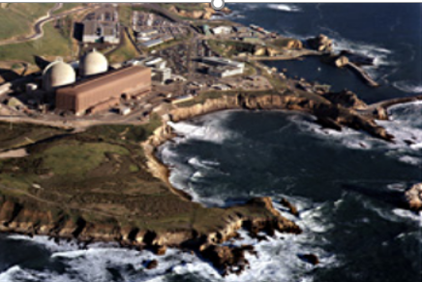
В епоху глобального потепління виникає потреба у ретельній науковій оцінці наявності води для роботи реактора з урахуванням потреб у питній воді Так, наприклад, у Франції, яка отримує майже 80% своєї електроенергії з ядерної енергії, літня спека в 2003 році, підвищила температуру води в річці настільки, що реактори не могли повністю використовувати воду для охолодження і ця подія змусила реактори закритися в той час, коли електроенергія була найбільш необхідною для охолодження житлових приміщень. Подібна проблеми виникали не лише у Франції: в останні роки, але і в США та таких реакторах, як Browns Ferry в Алабамі і Міллстоун на Лонг-Айленд-Саунді.
«Проточна» система охолодження на каліфорнійському ядерному комплексі Diablo Canyon. Шлейф скиду води при значно вищій температурі, ніж температура взхідної води [.NUCLEAR ENERGY IS DIRTY ENERGY (and does not fit into a “clean energy standard”) - https://www.nirs.org/wp-content/uploads/factsheets/nuclearenergyisdirtyenergy2014.pdf].

Slide 5
В електроенергетиці України генерувальна потужність атомних електростанцій (АЕС) становить приблизно 24,5%. Електрична потужність енергоблоків становить 1000 МВт.Теплова— 3000 Мвт. Всі реактори ВВЕР-1000

Slide 6
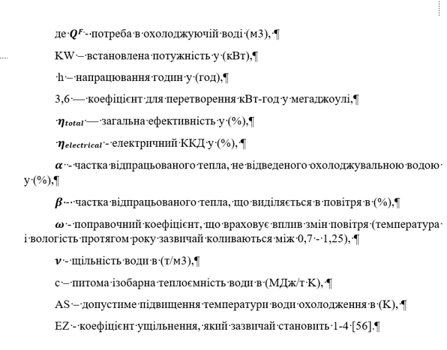
Кількість води, необхідної для охолодження станції
Взаємозв’язок між температурою повітря і води охолодження
Для закритої системи охолодження
Для відкритої системи охоложення

Slide 7
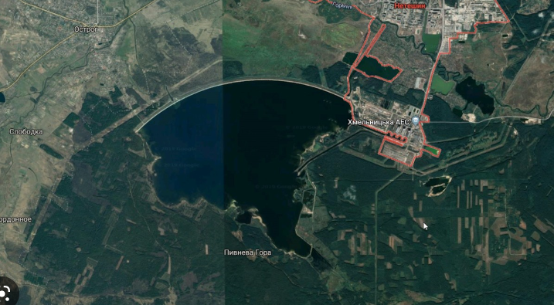
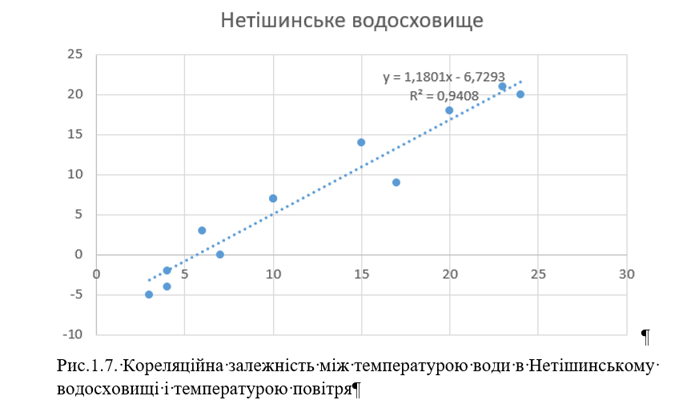
Нетішинське водосховище – водосховище у Хмельницькій області України. Створено у 1976—1986 роках на річці Гнилій Ріг. Головне призначення – резервуар води для охолодження конденсаторів турбіни атомних реакторів Хмельницької АЕС. Побічне призначення— промислова риболовля
Проблеми, що пов’язані з використанням ставка-охолоджувача Хмельницькій АЕС вперше виникли в 2005 році через загрозу зупинки першого енергоблока, оскільки відбулася відмова роботи насосної станції, внаслідок виведення її з ладу через забивання захисних сіток черепашками та молюсками дрейссена. В ставку масово розмножився молюск дрейссена і виникли біологічні перешкоди для експлуатації ХАЕС.
З іншого боку, ці живі організми беруть активну участь у процесах самоочищення води водосховища, однозначно підвищуючи її якість для потреб технологічного водопостачання ХАЕС

Slide 8
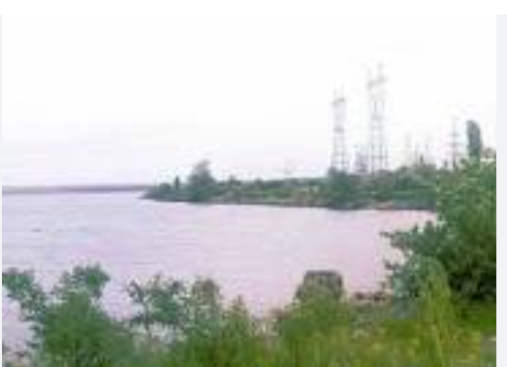
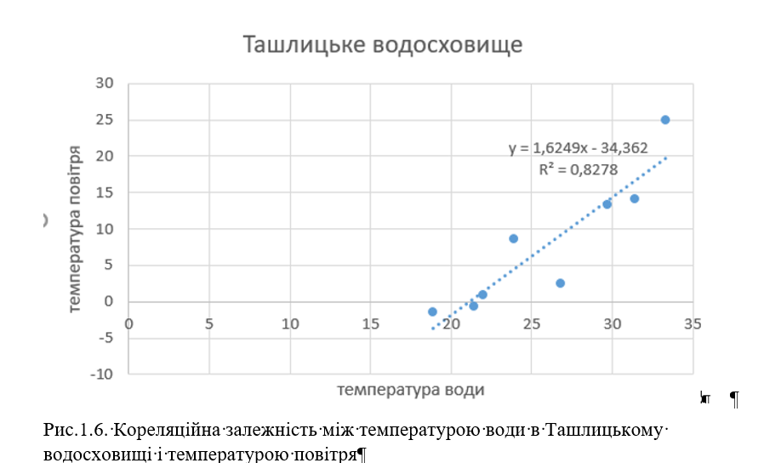
Охолодження ПАЕС. Система охолодження та технічного водопостачання основного (турбінного) та допоміжного обладнання АЕС базується на Ташлицькому водосховищі-охолоджувачі.
.
Існуюче Ташлицьке водосховище забезпечує роботу АЕС потужністю 3000 МВт у холодний період року, потужністю 1800 МВт – у теплий період, 1500 МВт – у спекотну декаду 10 % забезпеченості.

Slide 9
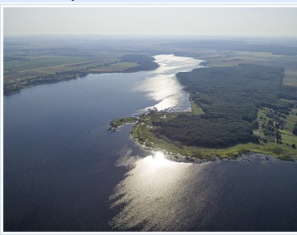
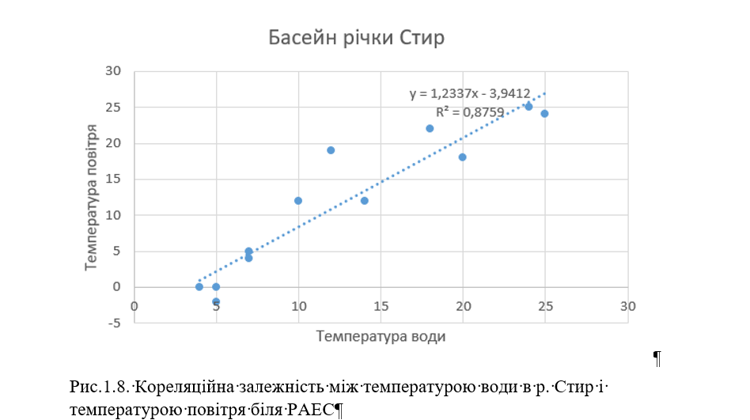
Через кліматичні проблеми та аномально високі температури влітку останніми роками виникає систематично підвищений рівень екологічної безпеки через забезпечення РАЕС технологічною водою. Так, перший місяць літа 2015 року виявився найбільш посушливим за останнє століття. Це, зокрема, призвело до обміління водних артерій Рівненщини – у головних річках області рівень водної поверхні впав місцями на два метри. Такі зміни водного балансу можуть викликати непередбачувані ситуації екологічного та техногенного характеру. В 2015 році рівень води на Хрінницькому водосховищі, що регулює стік води у р.Стир , з якої ведеться водозабір для охолодження атомних реакторів РАЕС, впав до мінімальних позначок внаслідок аномальної спеки. Півроку Хрінницька ГЕС працювала на півпотужності – з двох турбін вмикали лише одну
).Охолодження Рівненської АЕС. Рівненська атомна електростанція (РАЕС) — перша в Україні атомна електростанція з енергетичним водо-водяним реактором типу ВВЕР-440 (В-213). Воду для охолодження використовують з річки Стир, але через спеку та її зневоднення водозабір РАЕС зменшився до мінімально допустимих норм.

Slide 10
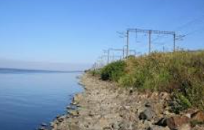
На окупованій Запорізькій АЕС загарбники збираються осушити охолоджувальні басейни у пошуках вигаданої зброї працівників, що може призвести до ядерної небезпеки. В Енергоатомі наголошують, що якщо ЗАЕС залишиться без охолодження, це може загрожувати ядерній безпеці через ризик перегріву та відмови обладнання пошуках вигаданої зброї працівників, що може призвести до ядерної небезпеки. В Енергоатомі наголошують, що якщо ЗАЕС залишиться без охолодження, це може загрожувати ядерній безпеці через ризик перегріву та відмови обладнання
Проблеми небезпеки роботи станції на сьогоднійшній день пов'язані передусім, з тим, що станція знаходиться на непідконтрольій території. Внаслідок пошкодження роботи систем охолодження реакторів та зупинку насосів для подачі води на системи безпеки енергоблоків може призвести до світової ядерної катастрофи
Зважаючи на періодичні ракетні обстріли ЗАЕС російською стороною, запуск 5 та 6 реакторів станції навіть на мінімально контрольований рівень потужності може потенційно мати катастрофічні наслідки, оскільки найбезпечнішим станом АЕС при такій загрозі, є її холодна зупинка .
https://uk.wikipedia.org/wiki/%D0%9A%D0%B0%D1%85%D0%BE%D0%B2%D1%81%D1%8C%D0%BA%D0%B5_%D0%B2%D0%BE%D0%B4%D0%BE%D1%81%D1%85%D0%BE%D0%B2%D0%B8%D1%89%D0%B5

Slide 11
Дослідження екологічого стану водойми-охолоджувача Запорізької АЕС і прилеглої акваторії Каховського водосховища, особливостей формування температурного і кисневого режимів в умовах теплового навантаження за матеріалами експериментальних і експедиційних досліджень представлені в роботі [Н.М.Мостова. ОСОБЛИВОСТІ ТЕМПЕРАТУРНОГО І КИСНЕВОГО РЕЖИМІВ ВОДОЙМ В УМОВАХ ТЕПЛОВОГО НАВАНТАЖЕННЯ. Український науково-дослідний гідрометеорологічний інститут, Київ. Електронний ресурс. Дата звернення 28.02.2023-https://uhmi.org.ua/pub/np/255/3_Mostova.pdf. Автори зазначають відмінності гідрохімічного режиму водойм-охолоджувачів від аналогічних водойм з природними умовами внаслідок термічного режиму водойми. У весняно-літній період у водоймі-охолоджувачі Запорізької АЕС спостерігається аномально високе перенасичення киснем поверхневого шару води, яке спричинене активними процесами фотосинтезу фітопланктоном при високій температурі води. У період високих температур повітря і води, при відсутності вітрохвильового перемішування водних мас у водоймі-охолоджувачі формується потужний придонний шар води недонасичений киснем, в якому можуть виникати анаеробні умови

Slide 12
Потреби у воді-охолоджувачі в залеженості від потужності реактора

Slide 13
За допомогою програмного продукту OriginPro8 зроблений аналіз змін температурних показників на території України протягом періоду 1881-2020 років

Slide 14
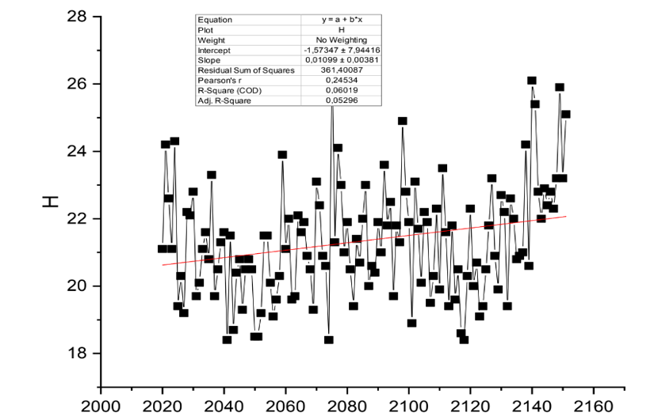
Моделювання прогнозних даних середньомісячної температури атмосферного повітря липня місяця на період до 2160року

Slide 15
Враховуємо обмеження споживання електроенергії та води, гранично допустиме підвищення температури зворотної води і загальний ККД, а також максимально допустима температура зворотної води та обмеження загальної ефективності для відкритих систем охолодження

Slide 16
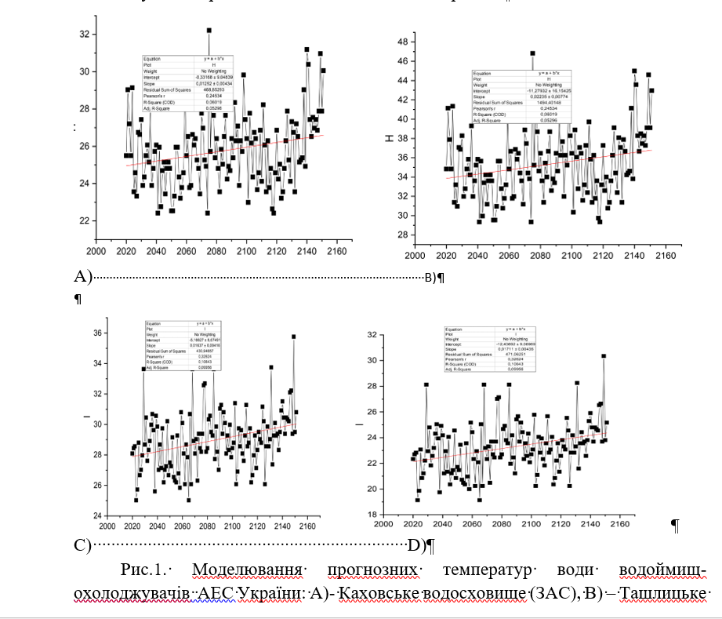

Slide 17
Коефіцієнти вихідних потужностей наступних десятиліть і в українському ядерно-енергетичному секторі з врахуванням глобальних кліматичних змін.

Slide 18
https://www.facebook.com/pondCNPP/?locale=ru_RU
Після виведення реакторів з експлуатації через якийсь час насосну станцію зупинили і рівень води став падати до природного – фактично, повертаючись до того, який був у цих місцях до будівництва АЕС
Найбільш прийнятним є варіант керованого, поступового зниження рівня з проведенням, при необхідності, реабілітаційних заходів, спрямованих на пом’якшення можливих наслідків природного спуску води з водойми.
До можливих негативних наслідків спуску води варто віднести додаткове забруднення прилягаючих до водойми територій у випадку вітрових бур і розносу пилу на осушуваних ділянках, а також проблеми, пов’язані з утворенням надлишкової біомаси

Slide 19
Враховуючі в майбутньому очікуване збільшення попиту на електроенергію, необхідно враховувати кліматичні зміни на работу енергетичного сектору. Для пом’якшення наслідків кліматичних змін вмайбутньому, вже зараз країні слід приймати стратегічні рішення щодо переходу до «чистої енергетики», зокрема до відновлюваних джерел енергії, а також до технологічних рішень щодо реакторів майбутнього покоління.
За висновком МАГАТЕ, вплив зміни клімату на атомну енергетику зводиться до деякої втрати термічної ефективності, а також до нагрівання і висихання водойм-охолоджувачів. Тому очікувано, що в майбутньому розвитку галузі переважатимуть альтернативні варіанти систем охолодження. Наприклад, на АЕС Пало-Верде в Аризоні, найбільшій генеруючий станції в США, для охолодження використовуються перероблені стічні муніципальні води

Slide 20
Висновки
1. Україна , посідаючі п’яте місце в Європі за кількістю ядерних реакторів, має на сьогоднійшній день чорити працюючих станції, де всі реактори типу ВВЕР-1000. Атомні електростанції потребують досить великої кількості води через процес охолодження відходів, розсіювання тепла. Ефективність установки та, у свою чергу, вихідна потужність залежать від наявності води та її температури.
2.Вплив ставків-охолоджувачів після аварійної зупинки реакторів створює загрозу виникнення радіаційного забруднення компонентів навколишнього середовища та може призвести до екологічної катастрофи та значних економічних вкладень (прикладом може слугувати ставок-охолоджувач Чорнобильської АЕС). Внаслідок надзвичайних ситуацій та воєнних дій, пошкодження систем водяного охолодження –один з головних елементів загрози ядерного вибуху.

Slide 21
3.В роботі проаналізовано вплив глобальних змін клімату на наявність охолодження через відкриті водойми. Оскільки підвищення температури охолоджувальної води призводить до порушення роботи АЕС та ризику виникнення надзвичайної ситуації на станції. Для уплавлінських рішень щодо необхідних варіанів адаптацій в умовах змін клімату задля зниження вірогідності аварійних ситуацій на об'єкті необхідно мати прогнозні оцінки ефективності роботи станцій від температури водних об’єктів в умовах поступового підвищення температурних показників.
4.Нами проаналізовано підвищення температурних показників атмосферного повітря за період 1881-2020 років. На основі обробки середньомісячних даних по роках було встановлено прогнозну залежність підвищення температури повітря в цінтральній частині України на період до 2160року. На основі температурних даних водойм-охолоджувачів АЕС України, були отримані рівняння кореляційних залежностей між температурними показниками приземного повітря та температурою води, що іде на охолодження станцій.
5. В розділі отримано коефіцієнт вихідної потужностей наступних десятиліть і в українському ядерно-енергетичному секторі в розрізі працюючих АЕС. Отримані дані розрахунків свідчать, що зміна клімату та глобальне потепління є ризиком виникнення надзвичайних ситуацій на об’єктах ядерної енергетики, що потребує прийняття стратегічних рішень щодо переходу до реакторів нового покоління.

